Slide 1
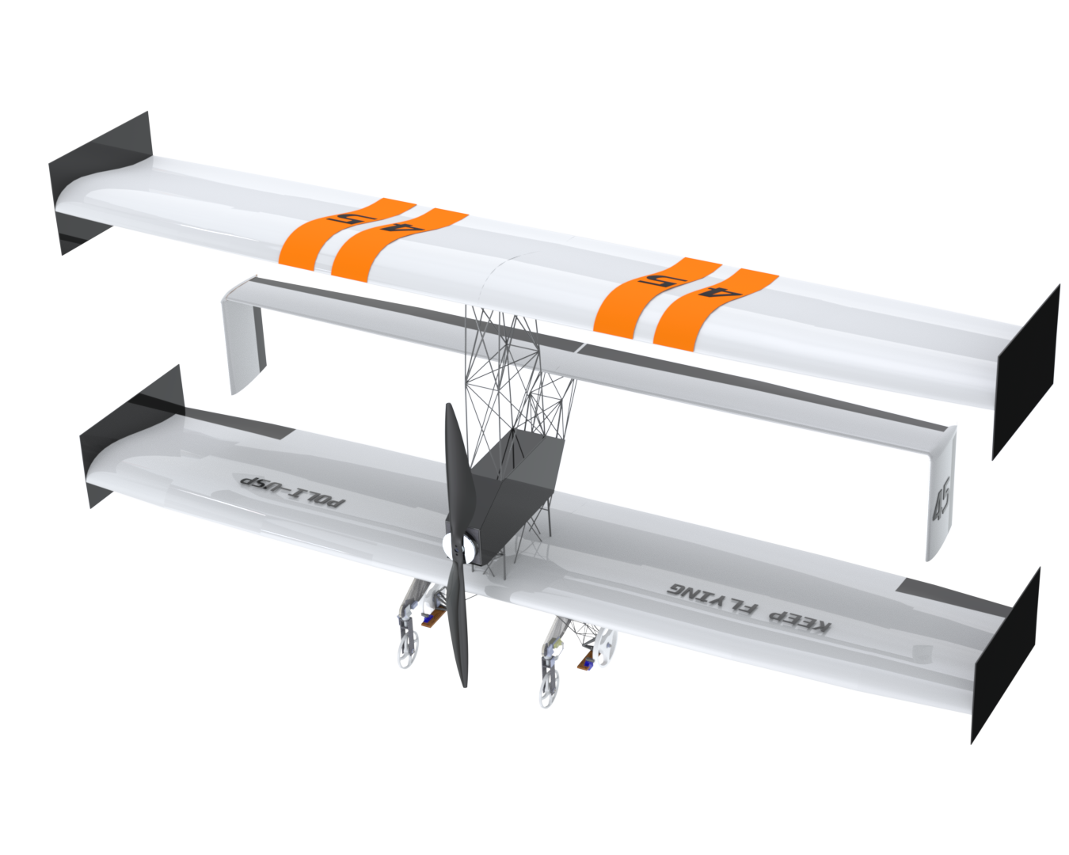
PME 3380
Modelagem longitudinal em cruzeiro de uma aeronave biplana radiocontrolada
Integrantes:
Ives Caero Vieira – 10335551
Maurício Leiman – 10772571
Vítor Facchini – 10772605
Yago Neves Yang - 10772626
Notes:
Olá meu é ___________ e , junto com _________-, _________-, __________vamos apresentar o projeto de Modelagem do nosso grupo: uma modelagem do movimento longitudinal em cruzeiro de uma aeronave biplana radiocontrolada.

Slide 2
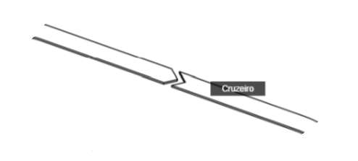
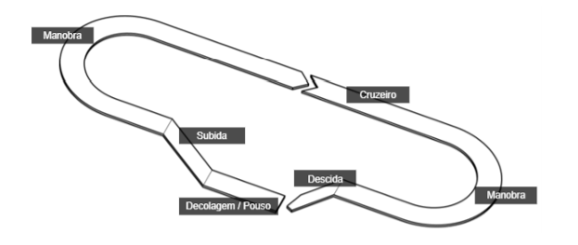
Objeto de estudo
Aeronave da classe Regular 2020 – Biplano convencional
Análise da etapa de cruzeiro
Notes:
Como objeto de estudo, consideramos a aeronave projetada pela Keep Flying para a categoria regular da competição SAE BrasilAerodesign no ano de 2020: Um biplano convencional de propulsão elétrica. Da análise do regulamento da competição, observamos que a aeronave deve completar a missão subdividida em 6 etapas: Decolagem, Subida, Manobra, Cruzeiro, Descida e Pouso. Para este projeto, objetivou-se modelar o seu comportamento longitudinal durante a etapa de cruzeiro.

Slide 3
Revisão bibliográfica
W. F. Phillips: Mechanics of Flight
Sistema de eixos, equações do movimento e auxílios matemáticos ;
M. Cook: Flight Dynamics Principles
Aprofundamento na área de estabilidade e na linearização de equações;
W. Cooper: Introduction to Aircraft Aeroelasticity and Loads
Cálculo dos fatores de carga;
John Anderson Jr.: Fundamentals of Aerodynamics
Definição e emprego de coeficientes aerodinâmicos
D. E. Hoak: The USAF Stability and Control DAT-COM
Auxílio na determinação de derivadas para configurações pouco usuais
Notes:
Para tanto, buscou-se na literatura algumas referências acerca do problema e selecionou-se as que mais influenciaram o andamento do projeto. Foram elas:
Basicamente ler o slide e complementar

Slide 4
Modelo físico
Considerações
Estrutura se comporta como corpo rígido;
Massa constante (propulsão elétrica);
Sem perda de eficiência das superfícies de controle;
Fenômenos aeroelásticos (reversão de comando, flutter, etc…) não serão considerados.
Superfícies de controle
Ailerons
Rolagem
Notes:
A partir das informações obtidas através da leitura das referências bibliográficas e nos conhecimentos adquiridos pela disciplina, foi elaborado um modelo físico da aeronave utilizando algumas considerações iniciais, sendo estas:
-A estrutura da aeronave se comporta como um corpo rígido
-A massa da aeronave é constante (devido ao fato da propulsão ser elétrica, não há perda de massa em função do consumo de combustível)
-As superficies de controle não tem perda de eficiencia no regime de operação, uma vez que a metodologia para cálculo dos coeficientes aerodinâmicos já leva em consideração a influencia das asas sobre a cauda.
- A aeroelasticidade do problema será desconsiderada,uma vez que a velocidade de cruzeiro usual nas aeronaves da equipe se mostra sempre muito abaixo daquela na qual ocorre a reversão de comando, flutter ou demais fenomenos aeroelásticos relevantes.
Delimita-se também as superficies responsáveis pelo controle da aeronave, com ailerons, localizados nas extremidades do bordo de fuga da asa inferior, sendo responsáveis pela rolagem

Slide 5
Modelo físico
Considerações
Estrutura se comporta como corpo rígido;
Massa constante (propulsão elétrica);
Sem perda de eficiência das superfícies de controle;
Fenômenos aeroelásticos (reversão de comando, flutter, etc…) não serão considerados.
Superfícies de controle
Lemes
Guinada
Notes:
Lemes, presentes em empenagens verticais acopladas nas extremidades da empenagem horizontal (cauda em U invertida), que realizam a guinada

Slide 6
Modelo físico
Considerações
Estrutura se comporta como corpo rígido;
Massa constante (propulsão elétrica);
Sem perda de eficiência das superfícies de controle;
Fenômenos aeroelásticos (reversão de comando, flutter, etc…) não serão considerados.
Superfícies de controle
Profundor
Arfagem
Notes:
E um profundor no bordo de fuga da empenagem horizontal, responsável pela arfagem, que será o principal foco da modelagem

Slide 7
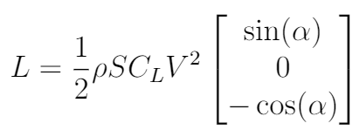
Modelo Matemático
Definição dos Eixos
- Eixo fixo no avião;
- Eixo fixo no espaço com origem definida.
Variáveis consideradas:
Velocidades lineares u,v,w;
Velocidades angulares p,q,r;
Posições x,y,z;
Inclinações $θ,φ,ψ.$
Modelagem das forças:
Ex:
Notes:
Posteriormente, foi concebido um modelo matemático que permitisse descrever a dinâmica do problema em função de equações diferenciais e equações de movimento.
Para tanto, escolheu-se dois sistemas de eixo para representar e quantificar as variáveis de estado: um sistema fixo no corpo, com origem no seu centro de gravidade e um sistema fixo no espaço, com origem no centro de gravidade do corpo no instante inicial da simulação.
Após a definição dos eixos adotados, foram definidas as varíaveis de estado a serem consideradas:
-Velocidades lineares u,v,w;
-Velocidades angulares p,q,r;
-Posições x,y,z;
-Inclinações theta, phi, psi.
Também foram definidas as forças e momentos que atuam na aeronave.

Slide 8
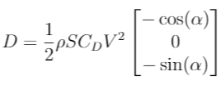
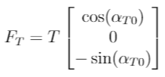
Modelo Matemático
Definição dos Eixos
- Eixo fixo no avião;
- Eixo fixo no espaço com origem definida.
Variáveis consideradas:
Velocidades lineares u,v,w;
Velocidades angulares p,q,r;
Posições x,y,z;
Inclinações $θ,φ,ψ.$
Modelagem das forças e momentos:
Ex:
Notes:
Posteriormente, foi concebido um modelo matemático que permitisse descrever a dinâmica do problema em função de equações diferenciais e equações de movimento.
Para tanto, escolheu-se dois sistemas de eixo para representar e quantificar as variáveis de estado: um sistema fixo no corpo, com origem no seu centro de gravidade e um sistema fixo no espaço, com origem no centro de gravidade do corpo no instante inicial da simulação.
Após a definição dos eixos adotados, foram definidas as varíaveis de estado a serem consideradas:
-Velocidades lineares u,v,w;
-Velocidades angulares p,q,r;
-Posições x,y,z;
-Inclinações theta, phi, psi.
Também foram definidas as forças e momentos que atuam na aeronave.

Slide 9
Modelo Matemático
Hipóteses simplificadoras
Comandos instantâneos
Coeficientes aerodinâmicos independentes de Mach
Movimento longitudinal desacoplado
Comportamento aerodinâmico linear
Derivadas de estabilidade e das perturbações são independentes
Produtos de inércia $I_{xy},I_{xz} eI_{yz}$ nulos
Downwash desprezível
Força de tração paralelo ao eixo $x_{b}$
Torque do motor em relação a $x_{b}$ desprezível
Curva de tração do motor obedece uma equação quadrática
Notes:
Foram consideradas também diversas hipóteses simplificadoras para a dinâmica do problema. São elas:
-Listar as hipóteses e justificar

Slide 10
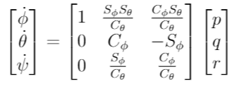
Modelo Matemático
Equações de movimento: Derivadas das variáveis de estado pela Segunda lei de Newton utilizando formulação via ângulos de Euler
Acelerações Lineares
Acelerações Angulares
Variação da posição
Variação da inclinação
Notes:
Utilizando as variáveis de estado definidas anteriormente, pode-se determinar, segundo Phillips, as equações de movimento para as derivadas das variáveis de estado, mostradas abaixo.

Slide 11
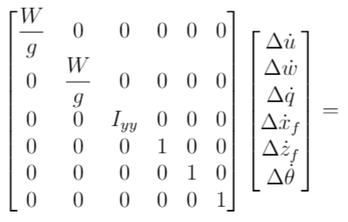
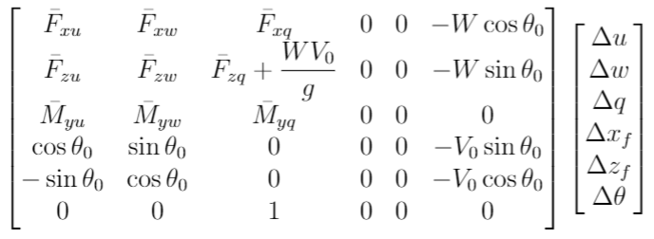
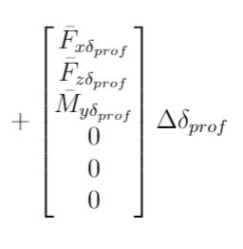
Modelo Matemático
Linearização
- Hipótese das pequenas perturbações: $B_{i}=B_{i0}+ΔB_{i}$
- Aproximação para pequenos ângulos:
$B_{i}$: variável qualquer
Valor no estado de equilíbrio
Componente de perturbação
$$senφ≅∆φ, senθ≅senθ_{0}+cosθ_{0}∆θ, senψ≅∆ψ$$
cos$φ≅1 , cosθ≅cosθ_{0}−cosθ_{0}∆θ, cosψ≅1$
Notes:
Para realizar a linearização, utilizou-se a hipótese de pequenas perturbações, na qual uma variável qualquer pode ser escrita como a soma de uma componente no seu estado de equilíbrio de uma componente de perturbação. Adotando aproximação para pequenos ângulos para os ângulos de Euler, foi possível chegar num sistema linearizado para as perturbações das 12 variáveis de estados definidas anteriormente. Como estamos interessados apenas no movimento longitudinal da aeronave e ele é suposto desacoplado, a parte latero-direcional do problema foi desprezada.

Slide 12
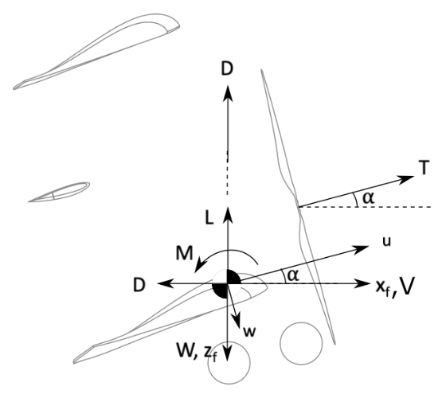
Modelagem Aerodinâmica
Obtenção dos principais coeficientes: $C_{L},C_{M} e C_{D}$;
Forças e momentos resultantes nos três eixos;
Ex:
Derivadas devido a perturbações de velocidade;
Ex:
Derivadas em relação à taxa de Arfagem;
Ex:
Derivadas em relação as superfícies de controle.
Ex:
DCL da Aeronave
Notes:
Falar alguma coisa sobre as derivadas

Slide 13
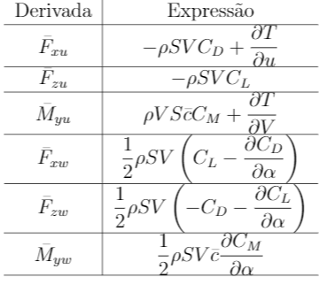
Modelagem Aerodinâmica
Obtenção dos principais coeficientes: $C_{L},C_{M} e C_{D}$;
Forças e momentos resultantes nos três eixos;
Derivadas devido a perturbações de velocidade;
DCL da Aeronave

Slide 14
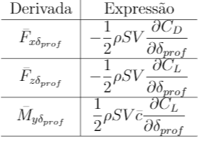
Modelagem Aerodinâmica
Derivadas em relação à taxa de Arfagem;
Derivadas em relação as superfícies de controle.
DCL da Aeronave

Slide 15
Funções de Transferência
Obtenção através das transformadas de Laplace para cada variável de estado
Notes:
Com os sistemas de equações que regem o comportamento do sistema definido, foi possível formular as funções de transferência para cada varíavel de estado utilizando as transformadas de Laplace, listadas abaixo.
-Falar alguma coisa sobre essas funções de transferencia

Slide 16
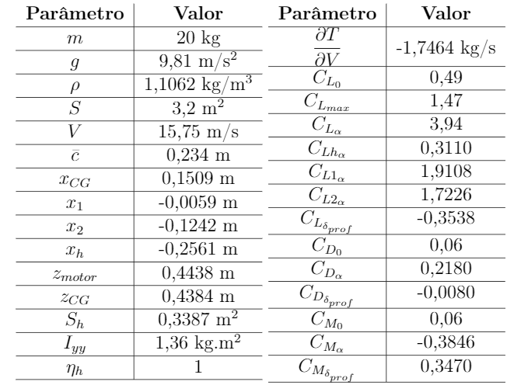
Parâmetros numéricos
Fornecidos pela Keep Flying para a aeronave estudada
Notes:
Os parâmetros numéricos utilizados na simulação foram gentilmente fornecidos pela keep flying para a aeronave de estudo, o biplano convencional da competição de 2020. Os coeficientes de sustentação utilizados são obtidos através de um VLM linear, cujos resultados são considerados aceitáveis para baixos ângulos de ataque.

Slide 17
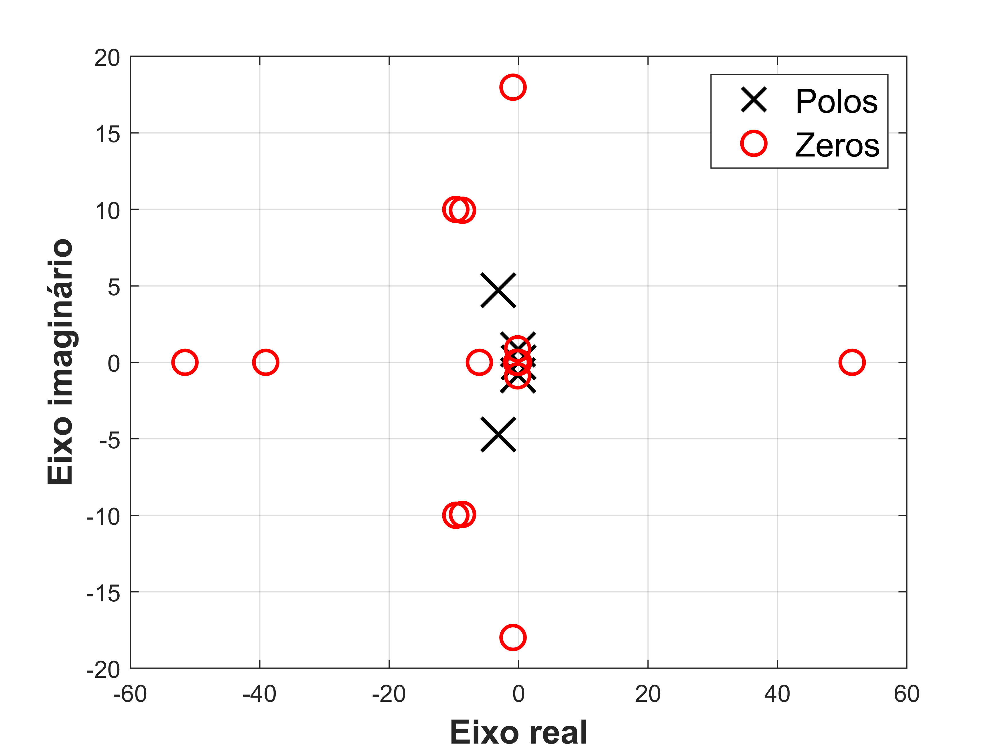
Análise de Estabilidade
Determinação de Polos e Zeros
Notes:
Através das funções de transferência encontradas, pode-se realizar o estudo da estabilidade do sistema através da determinação de seus polos e zeros. Como visto na figura, não há polos com componente real positiva, indicando que o sistema em questão é estável para as entradas consideradas.
Os zeros, por sua vez, indicam características particulares da dinâmica de cada variável de estado.
Para a variável u temos, com exceção do zero nulo, apenas zeros rápidos que não interferem na resposta do sistema
Em relação a variável w, temos dois zeros lentos e estáveis (gerando sobressinal), zero nulo e um zero rápido, porém instável, já que possui parte real positiva
Já para a variável q há um zero rápido e estável (que nao interfere no sistema), um zero lento e estável (que gera sobressinal), e o zero nulo
Para xf temos três zeros rápidos e estáveis (que nao interferem na resposta do sistema) e o zero nulo
No caso de zf há três zeros lentos e estáveis (gerando sobressinal) e o nulo
Por fim, para theta encontra-se um zero rápido e estável (que nao gera resposta no sistema), um zero lento e estável (que gera sobressinal) e mais uma vez o nulo

Slide 18
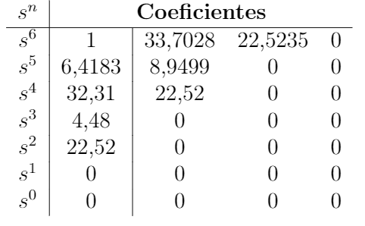
Análise de Estabilidade
Critério de Routh-Hurwitz
Apenas termos positivos: Sistema Estável
Notes:
Uma outra forma de realizar a análise da estabilidade do sistema é através do critério de routh-hurwitz, na qual se dispõe dos coeficientes da equação característica da função de transferência em um arranjo conhecido como arranjo de routh. Calcula-se os valores presentes nas linhas posteriores por métodos iterativos com os valores já obtidos, de modo a zerar totalmente uma linha do sistema.
Como os termos da primeira coluna foram todos positivos, pode-se dizer que o sistema é estável, confirmando o julgamento realizado pela análise do diagrama de polos e zeros.

Slide 19
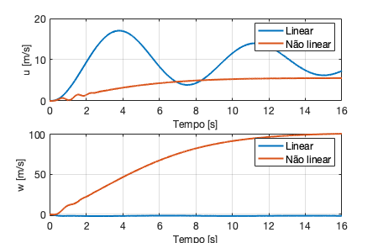
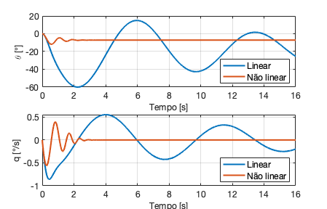
Simulação Númerica
Resposta a Degrau
Notes:
A seguir serão apresentados os resultados obtidos pelos métodos linear e não linear acerca do comportamento da aeronave quando submetida a perturbações dos tipos degrau, rampa e impulso no profundor.
Para as perturbações do tipo degrau vê-se maiores amortecimento e estabilidade na solução não linear, algo já esperado. Apesar de ocorrer divergência no decorrer da simulação, nota-se que para os instantes iniciais as soluções apresentam valores razoavelmente próximos

Slide 20
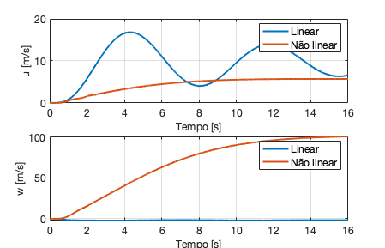
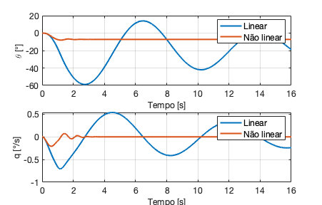
Simulação Númerica
Resposta a Rampa
Notes:
Já para perturbação do tipo rampa observa-se fenômenos semelhantes. No entanto, há uma divergência significativa nos resultados da velocidade vertical da aeronave, o que pode ser explicado pela característica da excitação do tipo rampa, a qual corresponde a uma atuação abrupta e contínua do profundor com deflexão de 8 graus, o que gera uma arfagem durante todo o tempo de simulação

Slide 21
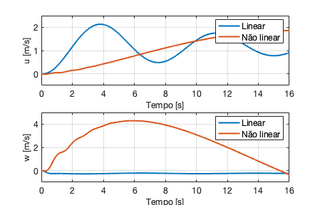
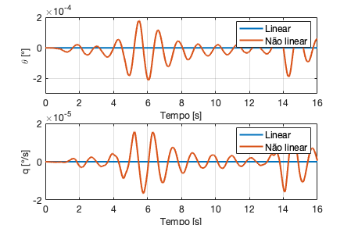
Simulação Númerica
Resposta a Impulso
Notes:
Por fim, para as perturbações do tipo impulso verifica-se um comportamento oscilatório da solução não linear nos casos das variáveis theta e q. Novamente há uma discrepância significativa nos resultados da velocidade vertical w, porém, desta vez os resultados deixam de divergir após certo tempo e voltam a convergir, o que pode ser explicado pelo fato de a excitação do tipo impulso, apesar de significativa, ter uma curta duração.

Slide 22
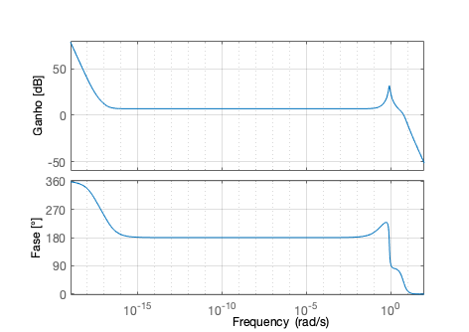
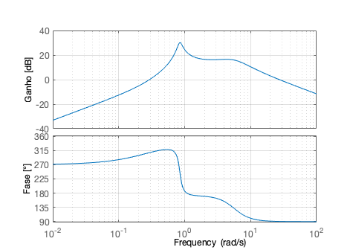
Análise de Frequência
Diagrama de Bode
θ
q
Notes:
No diagrama de bode de ganho referente à variável q verifica-se que há um fator de amortecimento para curto período superior ao para o efeito de fugoide. Já no de fase, nota-se que não há inversão de fase, o que indica controlabilidade do comando de entrada.
Ao se analisar a fase do diagrama da variável theta percebe-se que há uma iminente inversão de fase, oque pode ser justificado pela alta complexidade do projeto e pelas aeronaves do Aerodesign se encontrarem em seu limite operacional, operando com pequenas margens de segurança

Slide 23
Considerações finais
Foi possível determinar o comportamento dinâmico do movimento longitudinal da aeronave da Keep Flying durante a etapa de cruzeiro;
Boa adequação entre as abordagens linear e não-linear para os instantes iniciais;
Comportamentos após perturbações condizentes com o esperado.
Notes:
Concluiu-se que com o projeto foi possível determinar o comportamento dinâmico do movimento longitudinal do biplano de 2020 durante o cruzeiro. Além disso, notou-se que os resultados obtidos apresentaram boa convergência durante os instantes iniciais das simulações. Por fim, ressalta-se que os comportamentos observados após as perturbações foram condizentes com o que era esperado pelo grupo.

Slide 24
Dúvidas?
Obrigado pela atenção!
Notes:
Agradecemos pela atenção e abrimos agora para perguntas

